Slide 1
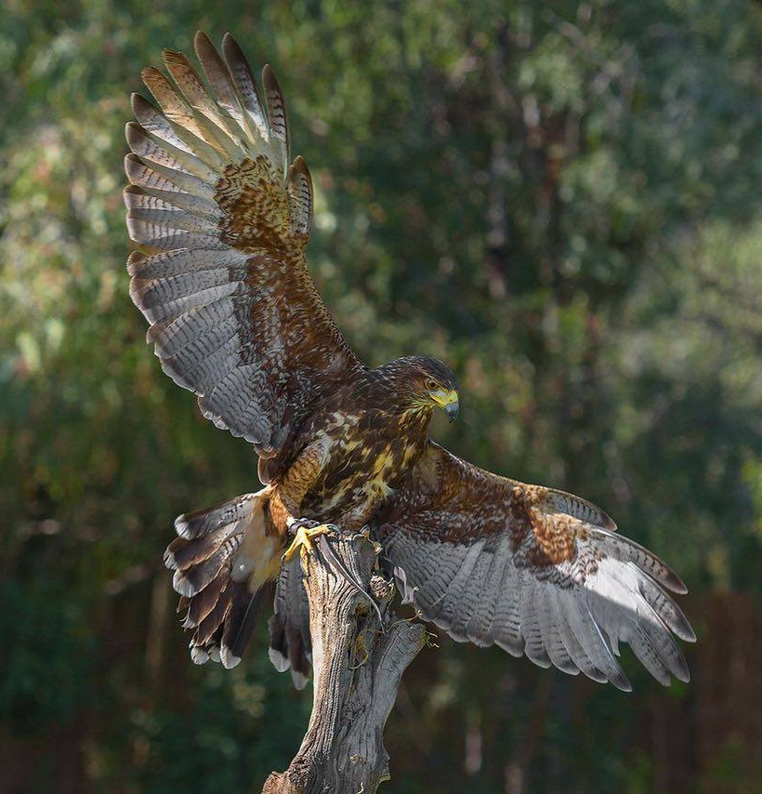
Desarrollo de software I Definición y planificación de proyecto
Integrantes:
Danilo Abellá Sergio Salinas
Nombre Profesor:
Dino Araya
Fecha:
12/04/2017
Notes:
Presentar al equipo y a ti mismo con el nombre completo, ponte derecho . NADA de VOS
-presentar al Equipo de trabajo, no al "grupo"
- Mirar a todos los presentes en el auditórium, uno tiende a mirar al puro profe y eso descuenta nota
- Nunca pasar por encima del telón donde esta la presentación (si son 2, pueden ponerse uno a un lado y el otro al otro)
- Mover las manos mientras hablan, no quedarse quieto

Slide 2
Temario
Sobre el proyecto
Objetivos
Problemática
Solución
Metodología
Herramientas
Planificación
Conclusión

Slide 3
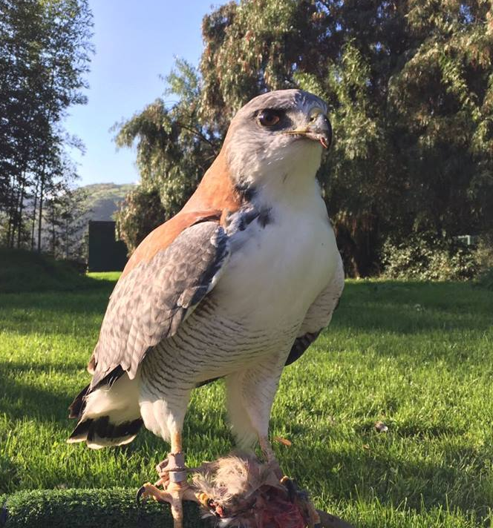
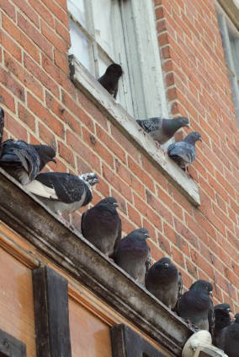
Sobre el proyecto
Sistema informático para la empresa Falco Chile.
Empresa encargada de control biológico con aves rapaces.
Notes:
DANILO
El proyecto trata sobre la creación de un software para una empresa de control biológico con aves rapaces llamada Falco Chile.
1° -La empresa hace uso de la "cetrería" (que es la actividad de cazar con aves rapaces) para hacer control de plagas tanto en plantaciones como en zonas urbanas( hospitales, plazas, aeropuertos,etc).

Slide 4


Objetivo
Diseño e implementación del software: "Sistema de control de aves de Falco Chile".
Notes:
SERGIO
Bueno nuestro objetivo es diseñar e implementar un software,
Para lo cual se debe considerar hacer:
Toma de requisitos
Selección de herramientas de hardware y software
Modelamiento de datos
Modelamiento de procesos
Diseñar el software
Aplicar plan de pruebas
Capacitar los usuarios

Slide 5
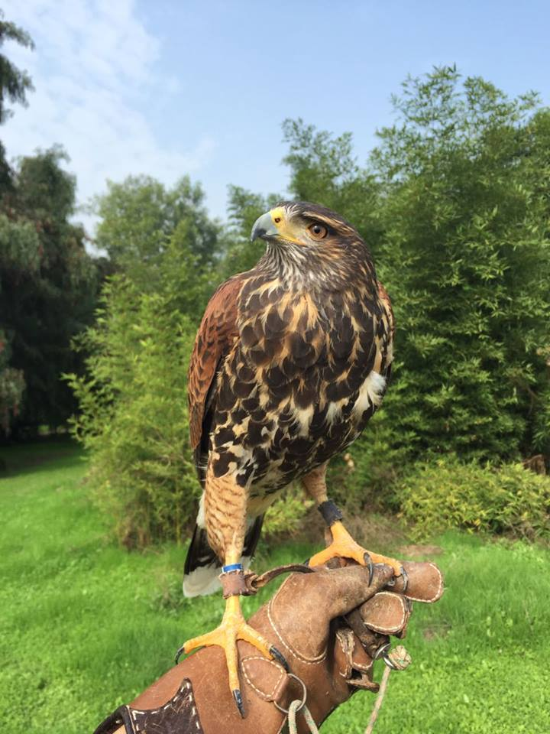
Problemática
Metabolismo de las aves acelerado.
Descuido del peso provoca:
Poner en riesgo la salud del ave.
Mala disposición a volar
Mortalidad del ave (caso extremo)
Notes:
DANILO
Que sucede?
Metabolismo
Control peso
Una de las tareas más importantes que se debe realizar en el ámbito de la cetrería es el cuidado del ave,
esto quiere decir, el ave es un animal muy delicado, su metabolismo es tan acelerado que en solo 2 o 3 dias sin comer puede afectar gravemente su salud.
Por lo que se necesita tener un control del peso constante al menos dos veces al dia.

Slide 6

Problemática
Registro del peso se hace actualmente en papel.
Provoca:
Pérdida de Información
Desorden de los datos
Registros incompletos
Notes:
DANILO
En la empresa falco Chile, este registro se hace en papel, lo que ocasiona una serie de problemas en la empresa. El primero es la perdida de información ya que la hoja de desgasta y se estropea. Desorden de los datos, ya que no hay plantilla ni regla al poner los datos es difícil leerlas y analizarla de los cuadernos.
Registro incompletos, ya que el cetrero a cargo de los registros no siempre pone los datos necesarios y no hay forma de saber que cetrero puso la información completa.
Entonces se necesita una mejor alternativa...

Slide 7
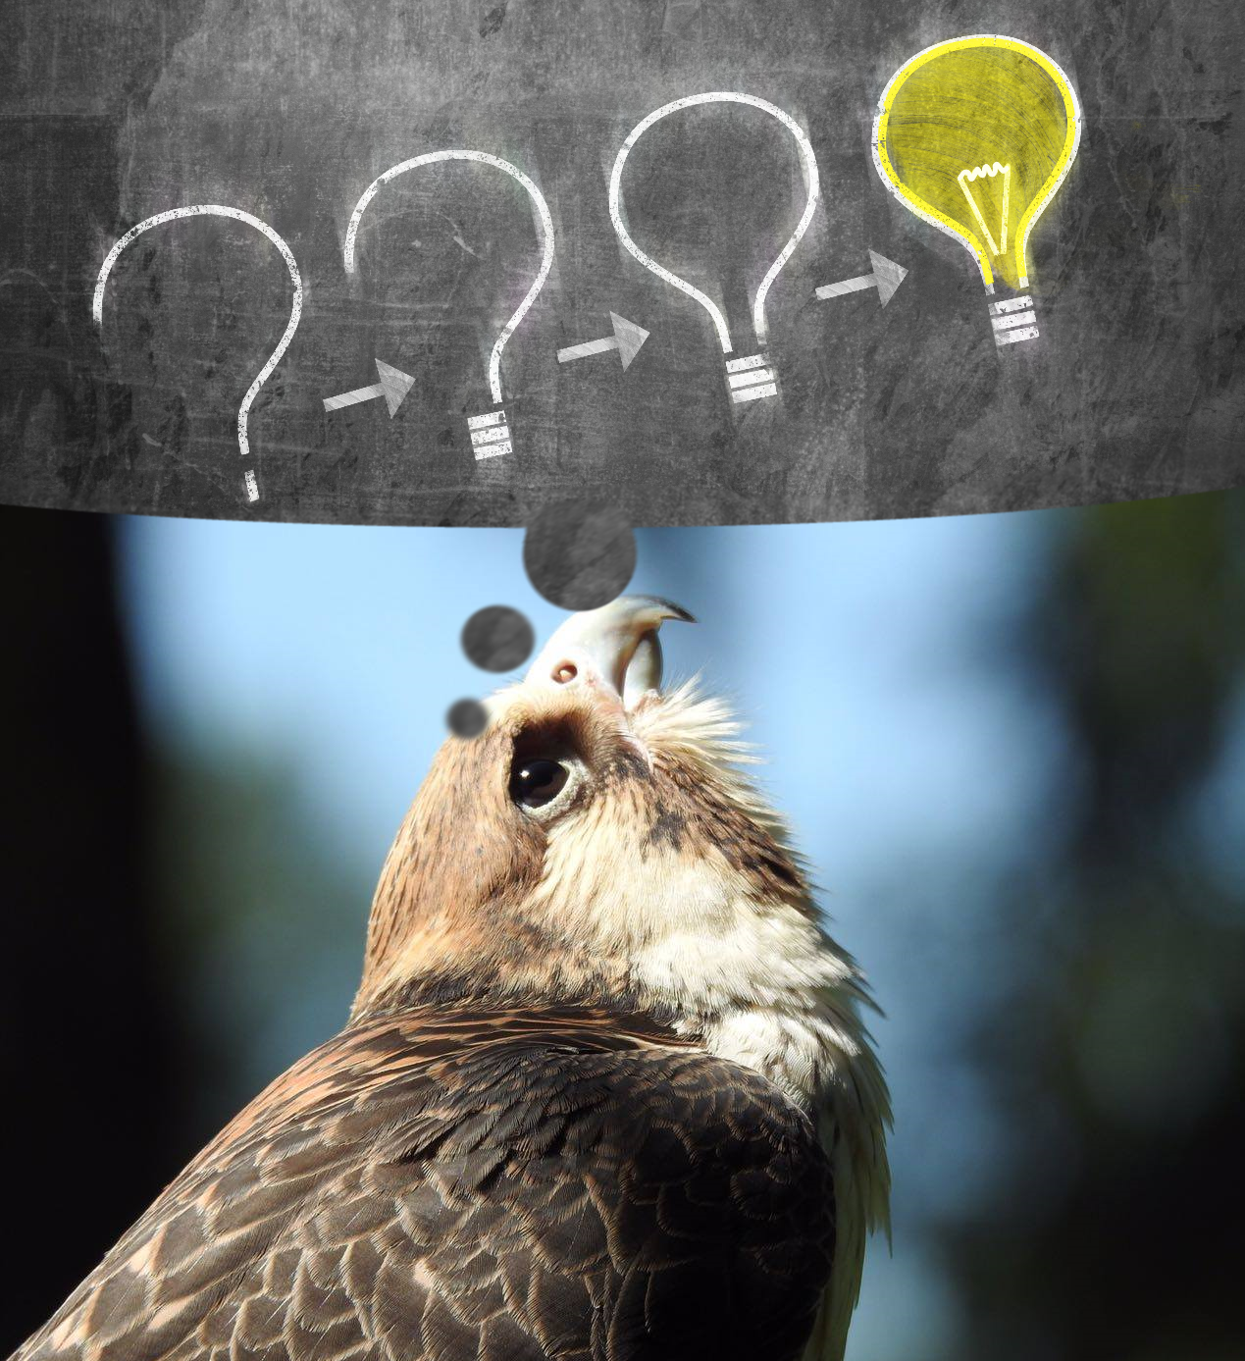
Solución
Se propone:
Registro del peso de cada
ave, día y horas de vuelo .
Registro de empleados que
trabajan con las aves.
Notes:
SOLUCION
Para lo cual se propone crear un software que se encargue de registrar el peso de cada ave, evitando las inconveniencias de registrar los pesos en un papel, obligando al trabajar a registrar los datos necesarios siempre y además poder comparar las variaciones del peso del ave en el tiempo.

Slide 8


Estado del arte
Falcon Log
Cetrería
Notes:
SERGIO
La competencia son las aplicaciones Falcon Log y la cetrería, ambas son aplicaciones que se encargan del registro diario del peso y los vuelos de las aves, pero son aplicaciones de celular y no están enfocadas a la industria sino que al hobby de la cetrería.

Slide 9
Metodología
Metodología estructurada.
Modelo Ciclo de vida Lineal Secuencial.
Análisis
Diseño
Pruebas
Codificación
Notes:
SERGIO
El modelo de ciclo de vida que se eligió es el modelo lineal secuencial o modelo en cascada, propuesto por un wn en los 70.Es un modelo no iterativo en donde se debe cumplir cada fase antes de continuar a la siguiente
Las razones por la que se escogió es debido a que se tienen claro los requisitos desde el principio del proyecto y a la sencillez del software a crear, que lo único que necesita es un registro diario del peso de las aves y saber quién lo registro. Además por la cantidad de personas en el equipo nos permite una gran comunicación sin problemas.
;Por último tenemos total disposición del cliente a la hora de consultar dudas....... [esta huea va o no]

Slide 10




Herramientas
Notes:
Cuyi
Un análisis a la empresa nos hizo entender que el cliente y sus empleados usan varios dispositivos móviles y notebooks a la hora de trabajar, por lo que necesita poder registrar y consultar la base datos desde cualquier lugar. Por lo que lo que decidió crear una aplicación web responsive, para qué así no tengan problemas a la hora de querer registrar y consultar sus datos.
Para ello se usará XAMPP, una plataforma de software que nos va a permitir desarrollar la aplicación desde un servidor local, a demás cuenta con todas las herramientas necesarias, un sistema de gestión de bases de datos MarriaDB, un servidor web Apache, el interprete de PHP y PHPAdmin, una herramienta que nos permitirá administrar la base de datos.El sistema en que se desarrollara es Windows 10 ya que es el SO del cliente , pero XAMPP es multiplataforma por lo que no hay problemas si elñ cliente en el futuro decide implementarlo en otro servidor.

Slide 11
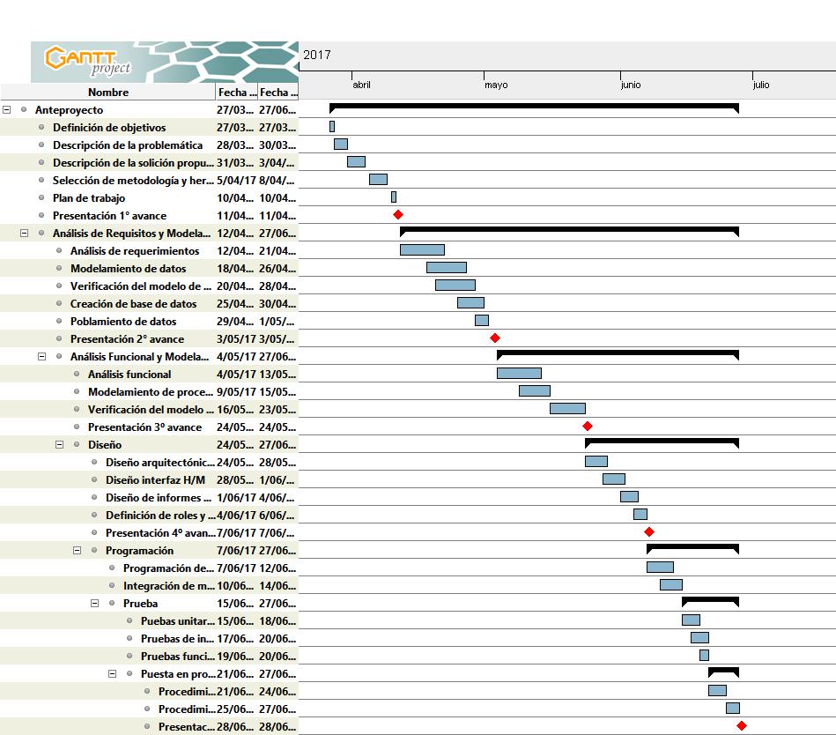
Planificación del proyecto
Notes:
12 de abril Fin anteproyecto
13 de abril hasta el 3 de mayo: Análisis de requisitos y Modelamiento de Datos
04 de mayo hasta el 24 de mayo: Análisis Funcional y Modelamiento de Procesos
25 de mayo hasta el 07 de junio: Diseño
7 de Junio al 14 de Junio: Programación
15 de Junio al 19 de junio Pruebas
20 de junio al 28 de Junio Pruesta en producción:

Slide 12
Planificación del Proyecto
Inicio | Término | Etapa
 | 12 de abril | Fin anteproyecto
13 de abril | 3 de mayo | Análisis de requisitos y Modelamiento de Datos
04 de mayo | 24 de mayo | Análisis Funcional y Modelamiento de Procesos
25 de mayo | 07 de junio | Diseño
7 de Junio | 14 de Junio | Programación
15 de Junio | 19 de junio | Pruebas
20 de junio | 28 de Junio | Puesta en producción

Slide 13
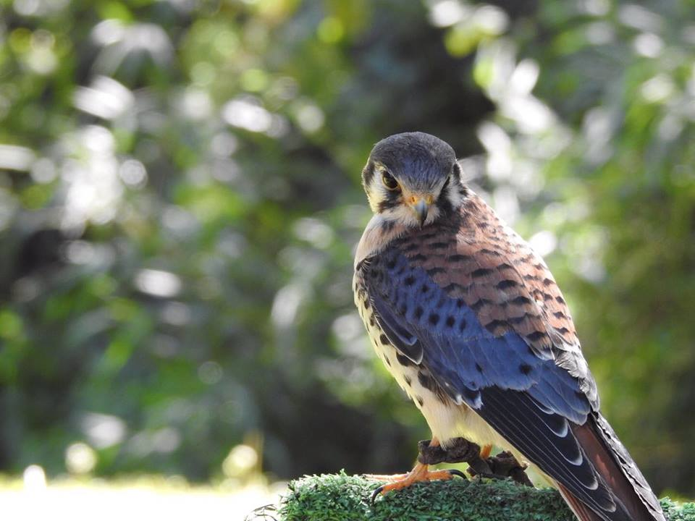
Conclusión
Notes:
- Se concluye que por medio de este modelo de gestión y desarrollo de proyecto se ve un gran potencial de ayuda para estas empresas de cuidado de aves rapaces, lo cual incentiva a llevar a cabo esta innovadora propuesta y construir con la mejor dedicación este software.
- Al final decir "aquí concluye la presentación del anteproyecto, nos veremos en una próxima ocasión para presentar tema 2.

Slide 14
Fin presentación
Notes:
- Al final decir "aquí concluye la presentación del anteproyecto, nos veremos en una próxima ocasión para presentar tema 2.

